Slide 1

CAPSTONE 2026
Avance del
proyecto
SIGAA
Estado al 28 de octubre de 2026
Desarrollo, evidencias y pasos de cierre
Notes:
Presentación general de avance del proyecto SIGAA para colegios y liceos. Equipo: Joel, Matías y Agustín. Joel ejerce la responsabilidad del producto. No distribuye autorías individuales de implementaciones.
Fuentes: https://github.com/joellopez775/SIGAA-Capstone-2026
Corte: 28 de octubre de 2026. No se atribuyen reuniones, aprobaciones o despliegues sin evidencia.

Slide 2
AVANCE DEL PROYECTO
Sprint 5: seguimiento implementado
0.9.0
Código y pruebas locales disponibles.
Incremento para revisión
Tres historias en revisión del producto.
Casos, apoderados y ficha integral
con datos persistentes y permisos.
Integración y despliegue pendientes.
Ventana planificada: 19–31 oct. Activación real en Jira: 28 oct.
SIGAA / Capstone 2026
02 / 28 oct 2026
Notes:
El último despliegue documentado corresponde al incremento 0.8.0. No se verificó el servidor público en este corte. La solicitud de integración #1 está abierta y la rama principal no incluye aún el incremento.
Fuentes: https://github.com/joellopez775/SIGAA-Capstone-2026/pull/1
https://sigaa-duoc-2026.atlassian.net/browse/SCRUM-35
https://sigaa-duoc-2026.atlassian.net/browse/SCRUM-36
https://sigaa-duoc-2026.atlassian.net/browse/SCRUM-48
Corte: 28 de octubre de 2026. No se atribuyen reuniones, aprobaciones o despliegues sin evidencia.

Slide 3
AVANCE DEL PROYECTO
Una operación escolar con acceso por rol
Rol | Operaciones disponibles
Docente | Cursos asignados, clases, asistencia, notas y anotaciones.
Estudiante | Consulta de registros propios publicados.
Administración | Estructura escolar, estudiantes, matrículas y datos autorizados.
Inspectoría | Alertas, justificaciones y seguimiento de casos.
La API comprueba los permisos y el alcance de los datos.
SIGAA / Capstone 2026
03 / 28 oct 2026
Notes:
Resumen funcional acumulado según pruebas del servidor y evidencia de navegador. La ficha no expone datos de otros estudiantes. Las funciones del docente requieren asignación vigente a cursos.
Fuentes: https://github.com/joellopez775/SIGAA-Capstone-2026/tree/feature/sprint-5-seguimiento/Fase%202/Evidencias%20Proyecto/SIGAA/apps
https://sigaa-duoc-2026.atlassian.net/browse/SCRUM-24
Corte: 28 de octubre de 2026. No se atribuyen reuniones, aprobaciones o despliegues sin evidencia.

Slide 4
AVANCE DEL PROYECTO
Arquitectura que soporta el avance
Capa | Tecnologías | Responsabilidad
Interfaz | React + Vite | Vistas por rol y navegación adaptable.
API | Node.js 22 + Express | Sesiones, permisos, reglas y validaciones.
Datos | PostgreSQL | Persistencia y migraciones 001–009.
Despliegue | Docker, Nginx, Cloudflare | Entorno reproducible y acceso HTTPS.
PostgreSQL 16 es el objetivo. El último conjunto de pruebas usó PostgreSQL 14 aislado.
SIGAA / Capstone 2026
04 / 28 oct 2026
Notes:
Versiones fijadas en el repositorio: React 19.2.8, Vite 8.2.4 y Express 5.2.1. Docker/PostgreSQL 16 sigue pendiente de validación para este incremento. Cloudflare describe la arquitectura documentada, no una nueva prueba de disponibilidad.
Fuentes: https://github.com/joellopez775/SIGAA-Capstone-2026/tree/feature/sprint-5-seguimiento/Fase%202/Evidencias%20Proyecto/SIGAA
https://sigaa-duoc-2026.atlassian.net/browse/SCRUM-26
Corte: 28 de octubre de 2026. No se atribuyen reuniones, aprobaciones o despliegues sin evidencia.

Slide 5
AVANCE DEL PROYECTO
El avance acumulado de los sprints 1 a 4
Sprint | Resultado disponible | Cierre pendiente
1 · Diseño | Arquitectura, modelo de datos y prototipo. | UML, alcance estudiante y validación.
2 · Plataforma | Estructura escolar y configuración Docker. | Instalación reproducible y aceptación.
3 · Seguridad | Login, permisos, estudiantes y matrículas. | Revisión por rol y aceptación.
4 · Operación | Notas, asistencia, alertas y justificaciones. | Validación funcional y entrega de avance.
La existencia del código no sustituye la aceptación de cada historia.
SIGAA / Capstone 2026
05 / 28 oct 2026
Notes:
Las fechas administrativas de sprints históricos en Jira no son fechas reales de ejecución. Permanecen historias abiertas que deben conciliarse con evidencia y aprobación. Las anotaciones también forman parte de la operación académica persistente.
Fuentes: https://sigaa-duoc-2026.atlassian.net/browse/SCRUM-18
https://sigaa-duoc-2026.atlassian.net/browse/SCRUM-21
https://sigaa-duoc-2026.atlassian.net/browse/SCRUM-23
https://sigaa-duoc-2026.atlassian.net/browse/SCRUM-29
https://sigaa-duoc-2026.atlassian.net/browse/SCRUM-49
Corte: 28 de octubre de 2026. No se atribuyen reuniones, aprobaciones o despliegues sin evidencia.

Slide 6
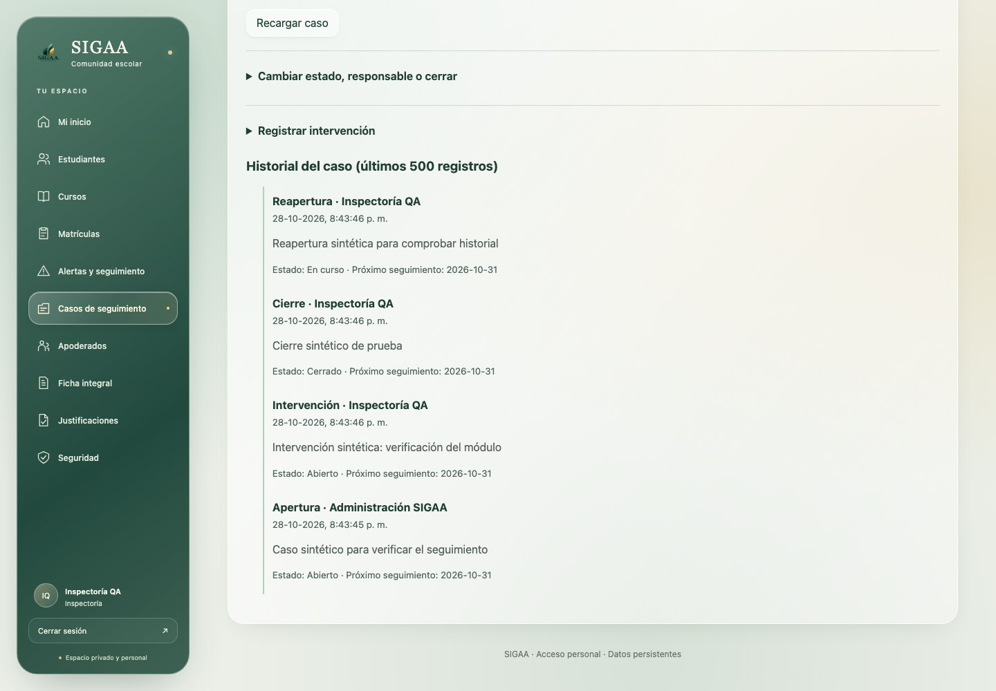
SPRINT 5 / SCRUM-35
Casos de seguimiento
Un caso activo por alerta.
Responsable, próxima acción
y fecha de seguimiento.
Intervenciones, cierre
y reapertura con historial.
Captura local con datos sintéticos
SIGAA / Capstone 2026
06 / 28 oct 2026
Notes:
Caso implementado con validación de alcance, resultado obligatorio para cerrar y control de modificaciones concurrentes. Historia en revisión, sin aceptación ni despliegue. Imagen original de pruebas locales del 28 de octubre.
Fuentes: https://sigaa-duoc-2026.atlassian.net/browse/SCRUM-35
https://github.com/joellopez775/SIGAA-Capstone-2026/blob/feature/sprint-5-seguimiento/Fase%202/Evidencias%20Proyecto/SIGAA/output/evidence/sprint-5/validation.json
Corte: 28 de octubre de 2026. No se atribuyen reuniones, aprobaciones o despliegues sin evidencia.

Slide 7
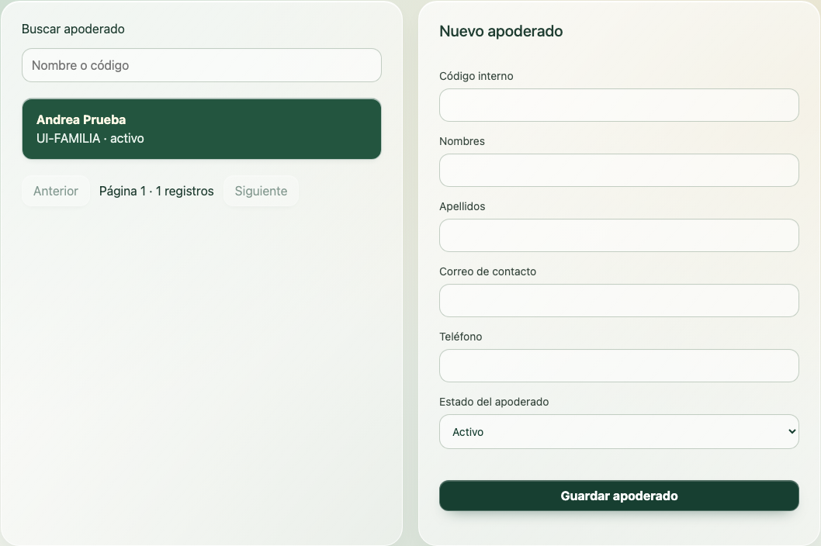
SPRINT 5 / SCRUM-48
Apoderados vinculados a estudiantes
Contactos y estado
del apoderado.
Vínculos e historial
por estudiante.
Un principal activo
por estudiante.
El alcance actual no incluye un login de apoderados.
SIGAA / Capstone 2026
07 / 28 oct 2026
Notes:
Admin e Inspectoría pueden gestionar registros. Dirección tiene consulta. Los docentes no acceden al registro de contactos completo. La captura usa datos sintéticos. No incluye notificaciones.
Fuentes: https://sigaa-duoc-2026.atlassian.net/browse/SCRUM-48
Corte: 28 de octubre de 2026. No se atribuyen reuniones, aprobaciones o despliegues sin evidencia.

Slide 8
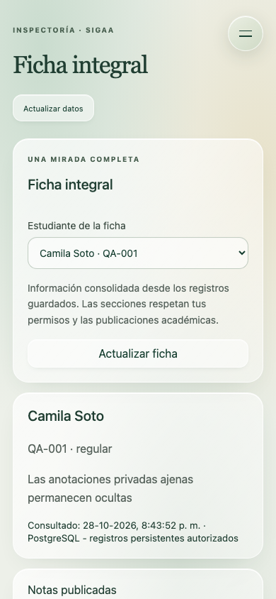
SPRINT 5 / SCRUM-36
Ficha integral según los permisos
Reúne matrícula, notas publicadas y asistencia.
El personal autorizado consulta alertas, casos
y vínculos con apoderados.
El estudiante consulta solo sus datos propios
y publicados.
Vista móvil de prueba. Hasta 500 registros por sección, con aviso de límite.
SIGAA / Capstone 2026
08 / 28 oct 2026
Notes:
La ficha conserva controles de privacidad de anotaciones y alcance de cursos. La imagen es evidencia sintética de Inspectoría en móvil. La integración y el despliegue están pendientes.
Fuentes: https://sigaa-duoc-2026.atlassian.net/browse/SCRUM-36
Corte: 28 de octubre de 2026. No se atribuyen reuniones, aprobaciones o despliegues sin evidencia.

Slide 9
VERIFICACIÓN DEL 28 DE OCTUBRE
Evidencia de calidad del incremento
63
19
pruebas de servidor aprobadas
escenarios de navegador aprobados
6 unitarias + 57 de integración
8 nuevos + 11 de regresión
Compilación aprobada. Falta validar Docker/PG16, otros navegadores, carga y restauración.
SIGAA / Capstone 2026
09 / 28 oct 2026
Notes:
Fuente validation.json. Las 13 pruebas específicas de seguimiento son parte de las 57 pruebas de integración, no adicionales. Entorno Node 22.22, PostgreSQL 14 aislado y Chromium con datos sintéticos. No representa auditoría de seguridad completa ni aprobación del PO.
Fuentes: https://github.com/joellopez775/SIGAA-Capstone-2026/blob/feature/sprint-5-seguimiento/Fase%202/Evidencias%20Proyecto/SIGAA/output/evidence/sprint-5/validation.json
Corte: 28 de octubre de 2026. No se atribuyen reuniones, aprobaciones o despliegues sin evidencia.

Slide 10
AVANCE DEL PROYECTO
Jira refleja avance pendiente de aceptación
Estado | Historias | Puntos estimados
Terminadas | 2 | 13
En revisión | 25 | 156
En curso | 4 | 34
Pendientes | 9 | 52
Total | 40 | 255
Sprint 5: 21 puntos en revisión y 5 pendientes. Ninguno aceptado.
Conteo de historias PB. Excluye tareas y subtareas. No equivale a un porcentaje terminado.
SIGAA / Capstone 2026
10 / 28 oct 2026
Notes:
Consulta de 40 historias PB, SCRUM-13 a SCRUM-52. Dos terminadas: arquitectura y adaptación al dominio escolar. No hay duplicación de puntos de subtareas. Las 25 historias en revisión requieren aceptación. Sprint 5 incluye casos (8 puntos), apoderados (5), ficha (8) y notificaciones (5).
Fuentes: https://github.com/joellopez775/SIGAA-Capstone-2026/blob/feature/sprint-5-seguimiento/Fase%202/Evidencias%20Proyecto/SIGAA/output/evidence/actualizacion-2026-10-28.json
Corte: 28 de octubre de 2026. No se atribuyen reuniones, aprobaciones o despliegues sin evidencia.

Slide 11
AVANCE DEL PROYECTO
Pendientes de desarrollo y operación
PARA ASEGURAR EL CIERRE
SUJETOS A DECISIÓN DE ALCANCE
UML y alcance completo del estudiante.
Notificaciones internas.
Docker, aislamiento y HTTPS verificados.
Indicadores agregados.
Consulta de auditoría de cambios.
Importación validada.
Pruebas, carga y restauración de respaldo.
Exportación de reportes.
Joel debe ratificar inclusiones o aplazamientos y conservar la decisión en Jira.
SIGAA / Capstone 2026
11 / 28 oct 2026
Notes:
Obligatorios: SCRUM-21, SCRUM-51, SCRUM-52, SCRUM-40 y SCRUM-41. Según capacidad: SCRUM-37 (notificaciones) y SCRUM-38 (indicadores). Importación (SCRUM-30) y exportación (SCRUM-39) sin fecha comprometida. Las funcionalidades opcionales no se consideran eliminadas del alcance automáticamente.
Fuentes: https://sigaa-duoc-2026.atlassian.net/browse/SCRUM-40
https://sigaa-duoc-2026.atlassian.net/browse/SCRUM-41
https://sigaa-duoc-2026.atlassian.net/browse/SCRUM-37
https://sigaa-duoc-2026.atlassian.net/browse/SCRUM-38
https://sigaa-duoc-2026.atlassian.net/browse/SCRUM-30
https://sigaa-duoc-2026.atlassian.net/browse/SCRUM-39
Corte: 28 de octubre de 2026. No se atribuyen reuniones, aprobaciones o despliegues sin evidencia.

Slide 12
AVANCE DEL PROYECTO
Documentación pendiente para la entrega
Documento o evidencia | Acción necesaria
Modelos y manuales | Actualizar UML, datos y manuales técnico y de usuario.
Formularios académicos | Completar formularios oficiales y validación personal.
Fase 2 | Informe final, planillas y comprobante de entrega.
Fase 3 | Presentación final, diarios y defensa.
Reuniones y aceptación | Registrar reuniones y aceptación cuando ocurran.
Un PDF en GitHub no acredita recepción ni aprobación en Campus.
SIGAA / Capstone 2026
12 / 28 oct 2026
Notes:
ESTADO DE ENTREGAS.md: faltan diarios auténticos de SIGAA, adaptación de autoevaluación de Matías, revisión de otras autoevaluaciones, guía 2.4 y formularios oficiales, planillas evaluadas e informe 2.6 cuando corresponda. Sprint 5 tiene tres PDF técnicos. Ninguno sustituye evidencia individual ni aceptación.
Fuentes: https://github.com/joellopez775/SIGAA-Capstone-2026/blob/feature/sprint-5-seguimiento/ESTADO%20DE%20ENTREGAS.md
https://sigaa-duoc-2026.atlassian.net/browse/SCRUM-43
https://sigaa-duoc-2026.atlassian.net/browse/SCRUM-44
Corte: 28 de octubre de 2026. No se atribuyen reuniones, aprobaciones o despliegues sin evidencia.

Slide 13
AVANCE DEL PROYECTO
Ruta de cierre propuesta
Cuándo | Resultado esperado
28–31 oct · Sprint 5 | Validación, revisión e integración del incremento.
2–14 nov · Sprint 6 | Pruebas, auditoría, restauración, manuales y valor.
16–21 nov · Sprint 7 | Producto estable y entrega final Fase 2 con comprobante.
22–28 nov · Sprint 7 | Correcciones y preparación de defensa.
30 nov–12 dic · Fase 3 | Defensa, observaciones y cierre del proyecto.
Ventanas planificadas. Confirmar día y hora exactos de entrega en Campus.
SIGAA / Capstone 2026
13 / 28 oct 2026
Notes:
Sprint 5 planificado del 19 al 31 de octubre y activado el 28. Sprint 6 (id 40): 2–14 de noviembre. Sprint 7 (id 39): 16–28 de noviembre. SCRUM-45: entrega del 16 al 21 de noviembre. SCRUM-46: preparación desde el 23 de noviembre y defensa entre el 30 de noviembre y el 12 de diciembre. Estas fechas no prueban actividades realizadas.
Fuentes: https://sigaa-duoc-2026.atlassian.net/browse/SCRUM-45
https://sigaa-duoc-2026.atlassian.net/browse/SCRUM-46
https://sigaa-duoc-2026.atlassian.net/browse/SCRUM-41
Corte: 28 de octubre de 2026. No se atribuyen reuniones, aprobaciones o despliegues sin evidencia.

Slide 14
PROPUESTA POR RATIFICAR CON EL EQUIPO
Responsabilidades para el tramo final
Joel
Matías
Agustín
Auditoría de cambios.
Manual técnico e integración.
Validación del producto
y decisión de alcance.
Docker y aislamiento.
Pruebas y restauración.
Evidencias técnicas
y revisión de resultados.
Vista del estudiante.
Indicadores, si se incluyen.
Manual de usuario
y recorridos por rol.
Los tres: revisión cruzada, informe final, demostración y defensa.
SIGAA / Capstone 2026
14 / 28 oct 2026
Notes:
Reparto propuesto para equilibrar programación, pruebas y documentación. No atribuye trabajo pasado ni modifica responsables en Jira. Cada integrante debe completar y validar sus propias reflexiones y autoevaluaciones. Se debe ratificar capacidad y reparto con el equipo.
Fuentes: https://sigaa-duoc-2026.atlassian.net/browse/SCRUM-40
https://sigaa-duoc-2026.atlassian.net/browse/SCRUM-41
https://sigaa-duoc-2026.atlassian.net/browse/SCRUM-43
Corte: 28 de octubre de 2026. No se atribuyen reuniones, aprobaciones o despliegues sin evidencia.

Slide 15
AVANCE DEL PROYECTO
Evidencias necesarias para cerrar
01 Alcance y aceptación registrados por el responsable del producto.
02 Código integrado y servidor verificado con HTTPS y datos persistentes.
03 Pruebas por rol y restauración de respaldo demostradas.
04 Manuales, modelos y entregas académicas completos.
05 Comprobantes de entrega, defensa y retrospectiva real.
SIGAA / Capstone 2026
15 / 28 oct 2026
Notes:
Criterios de cierre propuestos a partir de pendientes del repositorio y Jira. El estado final debe reflejar evidencias, no inferencias de aceptación. Cerrar cada historia existente sin crear duplicados.
Fuentes: https://sigaa-duoc-2026.atlassian.net/browse/SCRUM-16
https://sigaa-duoc-2026.atlassian.net/browse/SCRUM-41
https://sigaa-duoc-2026.atlassian.net/browse/SCRUM-45
https://sigaa-duoc-2026.atlassian.net/browse/SCRUM-46
Corte: 28 de octubre de 2026. No se atribuyen reuniones, aprobaciones o despliegues sin evidencia.

Slide 16
CIERRE DEL SPRINT 5 Y PREPARACIÓN DEL SPRINT 6
Siguientes pasos
1. Verificar Docker/PostgreSQL 16 y revisar los tres módulos.
2. Resolver observaciones, aceptar e integrar el incremento.
3. Desplegar con respaldo y comprobar los flujos por rol.
4. Completar pendientes históricos y formularios individuales.
Repositorio: github.com/joellopez775/SIGAA-Capstone-2026
SIGAA / Capstone 2026
16 / 28 oct 2026
Notes:
La secuencia conserva la aceptación del usuario y no afirma despliegue ni reuniones realizadas. Consultar el informe PDF para desglose de historias, fuentes y limitaciones. El incremento 0.9.0 está en la solicitud de integración #1.
Fuentes: https://github.com/joellopez775/SIGAA-Capstone-2026
https://github.com/joellopez775/SIGAA-Capstone-2026/pull/1
https://sigaa-duoc-2026.atlassian.net/jira/software/projects/SCRUM/boards/1/backlog
Corte: 28 de octubre de 2026. No se atribuyen reuniones, aprobaciones o despliegues sin evidencia.

